Slide 1

Lợi ích của AI trong khoa học không gian
Tác động và triển vọng của công nghệ trí tuệ nhân tạo trong nghiên cứu không gian
AI Slides Maker · Powered by Ollama

Slide 2
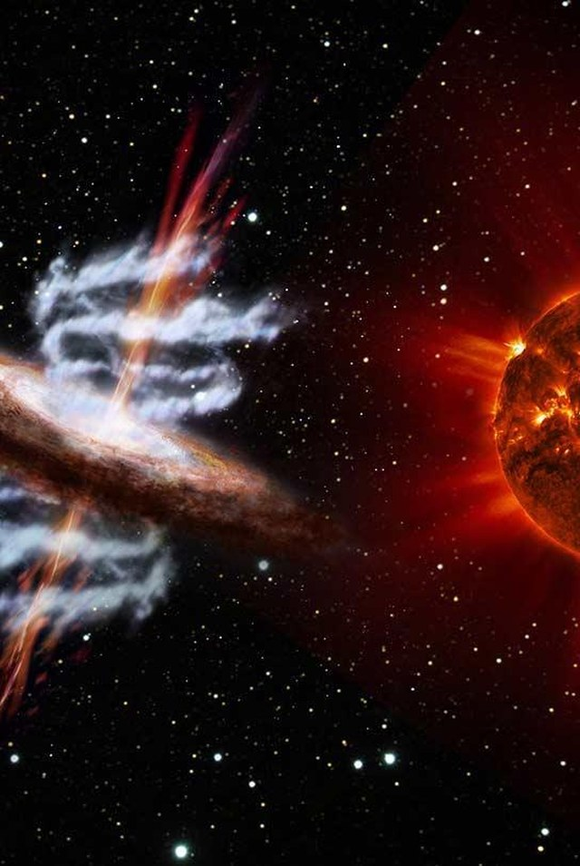
Giới thiệu về Khoa học Không gian và Trí Tuệ Nhân Tạo
▪ Khoa học không gian là một lĩnh vực nghiên cứu đa ngành nhằm hiểu biết và khám phá các hiện tượng, quá trình và cấu trúc của vũ trụ.
▪ Trí tuệ nhân tạo (AI) đang trở thành một công cụ quan trọng trong việc phân tích dữ liệu và khám phá kiến thức trong khoa học không gian.
Giới thiệu về Khoa học Không gian và Trí Tuệ Nhân Tạo

Slide 3
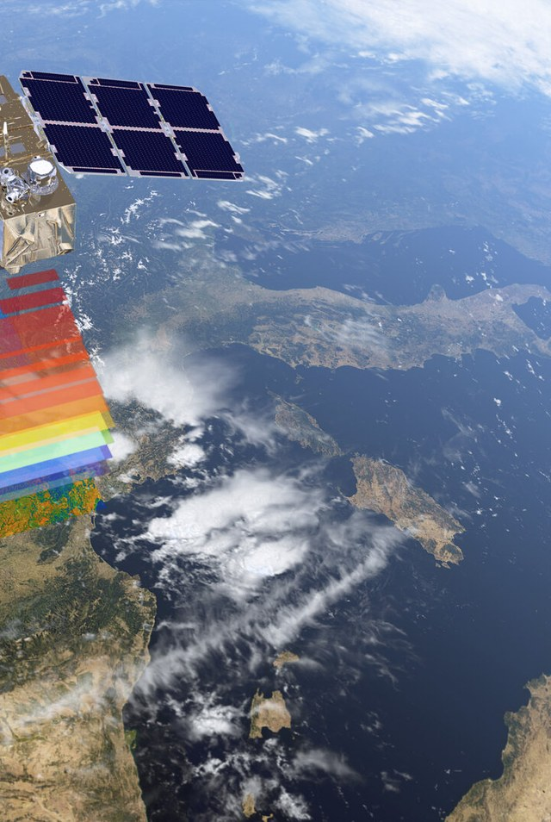
Tác động của AI trong Khảo sát Trái Đất
▪ AI được sử dụng để tạo ra các bản đồ địa hình chi tiết, theo dõi biến đổi khí hậu và dự đoán thiên tai.
▪ Các mô hình học sâu (Deep Learning) giúp phân tích và đánh giá ảnh toàn cảnh vệ tinh để phát hiện những thay đổi về môi trường.
Tác động của AI trong Khảo sát Trái Đất

Slide 4
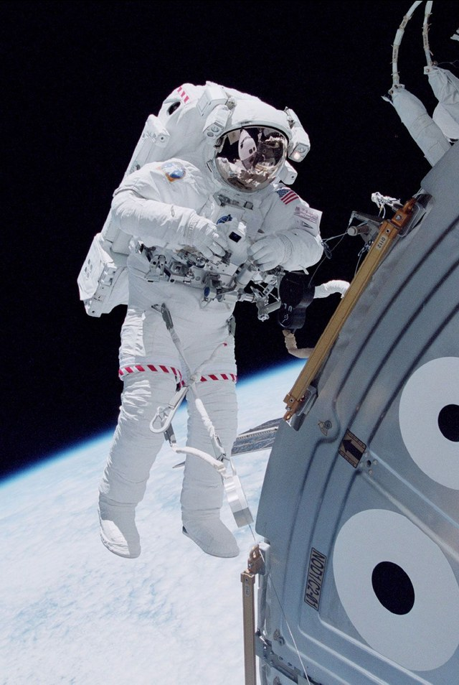
Sử dụng AI trong Khám Phá Vũ Trụ
▪ AI hỗ trợ việc phân tích dữ liệu từ các sứ mệnh không gian, chẳng hạn như NASA's Kepler Mission.
▪ Các mô hình AI giúp phân loại và dự đoán hành vi của các tiểu hành tinh.
Sử dụng AI trong Khám Phá Vũ Trụ

Slide 5
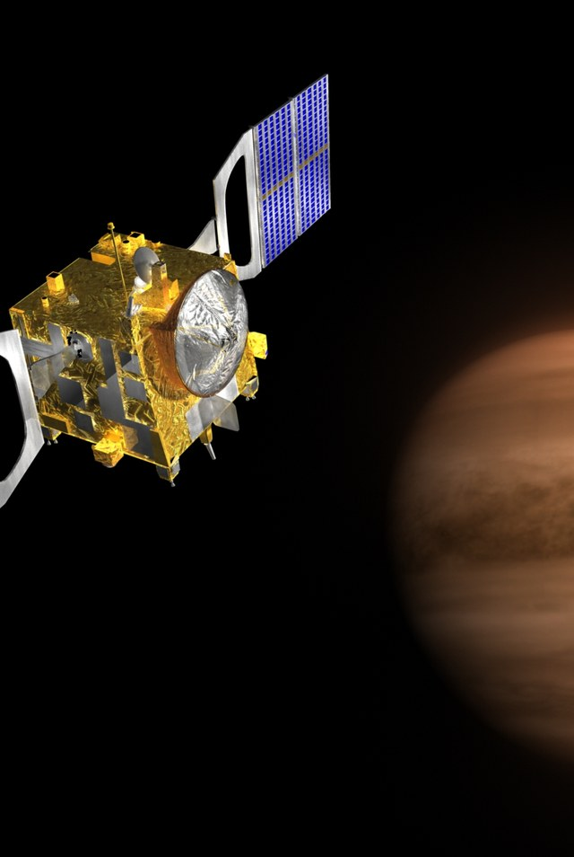
Trí Tuệ Nhân Tạo trong Nghiên Cứu Sao Kim
▪ AI được sử dụng để phân tích dữ liệu từ tàu chinh phục sao Kim (Venus Express).
▪ Các mô hình học sâu giúp phân tích các thông số khí quyển và dự đoán điều kiện thời tiết trên hành tinh này.
Trí Tuệ Nhân Tạo trong Nghiên Cứu Sao Kim

Slide 6
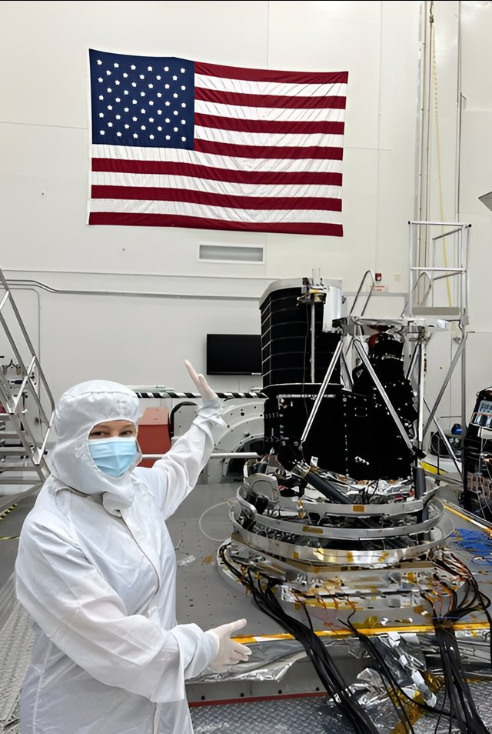
Triển vọng của AI trong Khoa Học Không Gian
▪ AI sẽ tiếp tục đóng vai trò quan trọng trong việc mở rộng kiến thức về vũ trụ.
▪ Các phương pháp phân tích dữ liệu mới sẽ được phát triển để giúp nhân loại hiểu biết sâu sắc hơn về các hiện tượng không gian.
Triển vọng của AI trong Khoa Học Không Gian

Slide 7
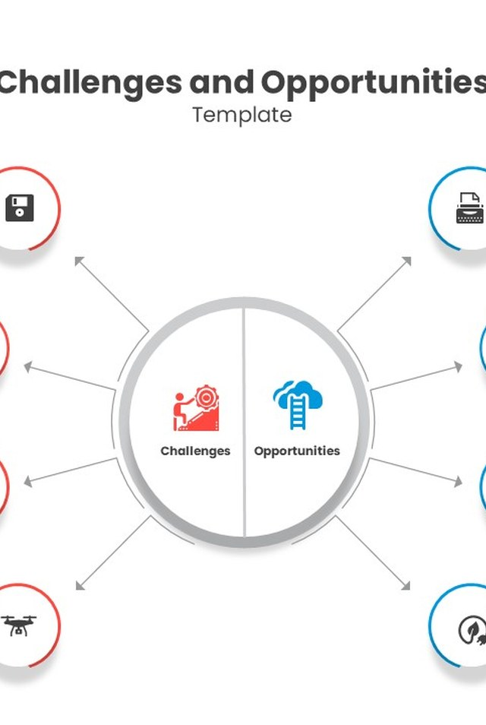
Thách Thức và Mô Hiệu Hóa
▪ Một số thách thức cần giải quyết khi ứng dụng AI trong khoa học không gian.
▪ Các mô hình và phương pháp mới sẽ phải được phát triển để đáp ứng nhu cầu của nghiên cứu không gian.
Thách Thức và Mô Hiệu Hóa

Slide 8
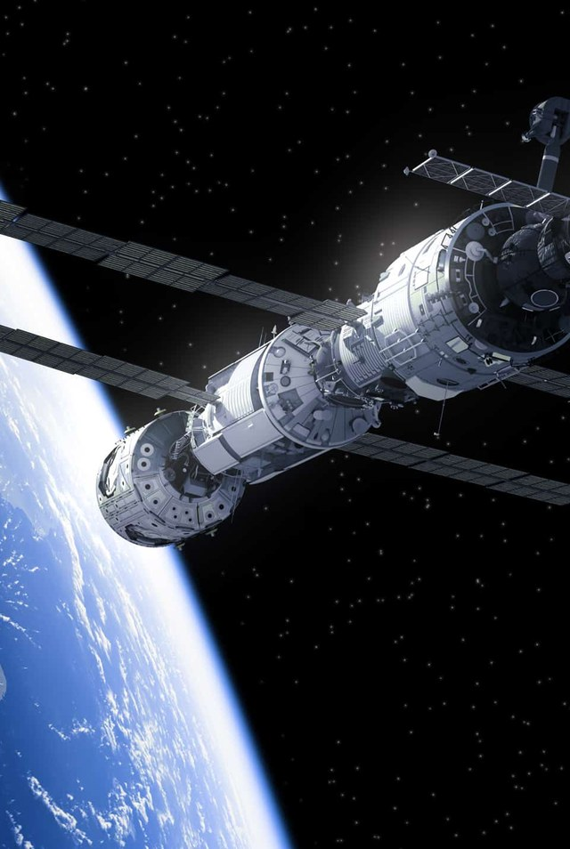
Kết Luận
▪ AI đã và đang đóng góp quan trọng vào khoa học không gian.
▪ Các triển vọng và thách thức sẽ tiếp tục mở rộng kiến thức của chúng ta về vũ trụ.
Kết Luận

